Slide 1
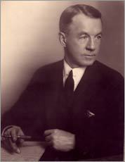
FRANK LAHEY
1938
IDENTIFICACION RUTINARIA DEL
NERVIO
LESION 2%

Slide 2

DAVID W. EISELE
1996
MONITORIZACION TRANSOPERATORIA

Slide 3
FACTORES ASOCIADOS
DEL NERVIO
DE LA GLANDULA
DEL CIRUJANO

Slide 4
DEL NERVIO
RAMIFICACION EXTRALARINGEA
NO RECURRENCIA

Slide 5
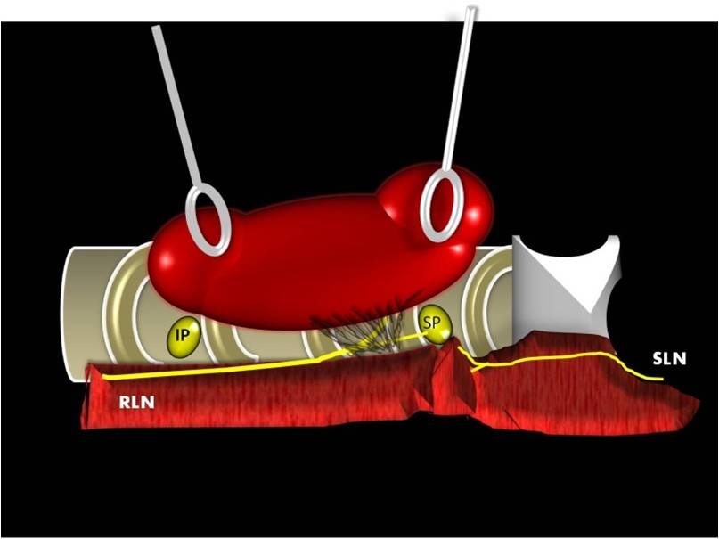
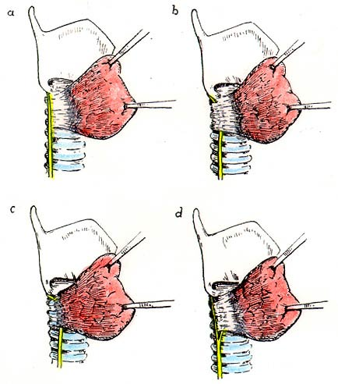

Slide 6
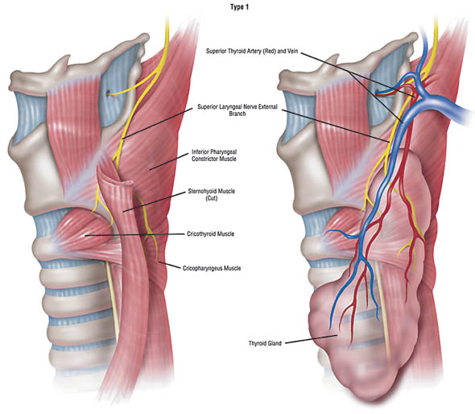

Slide 7
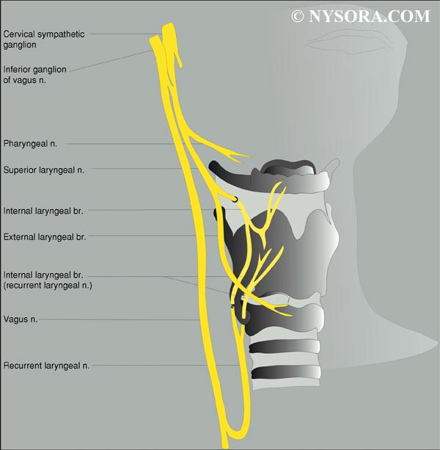
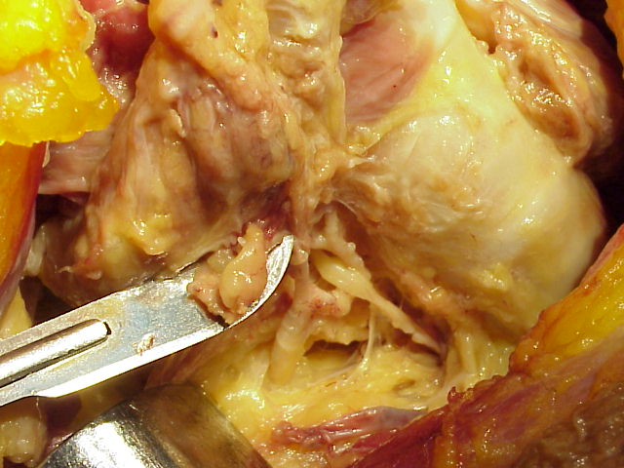
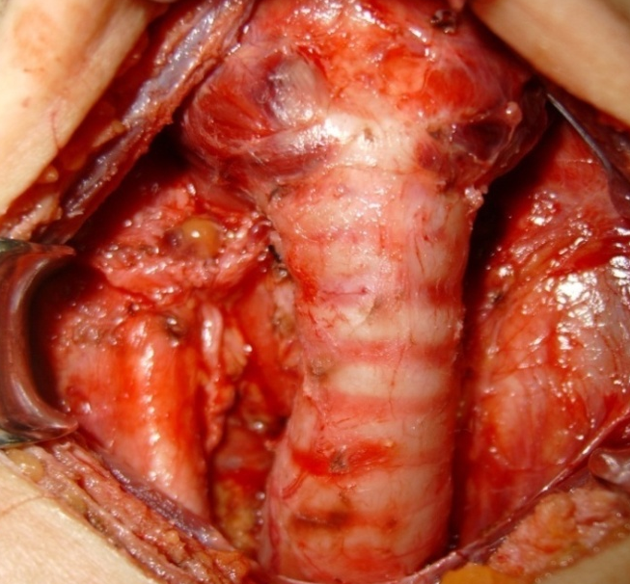

Slide 8
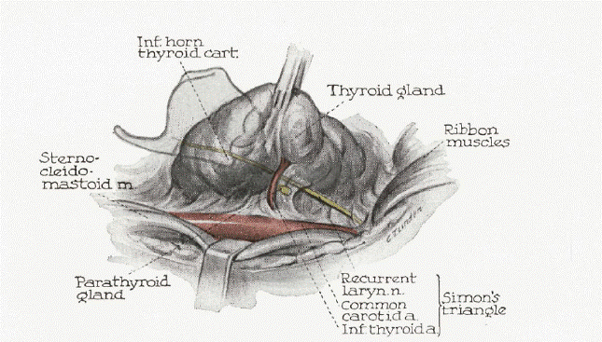
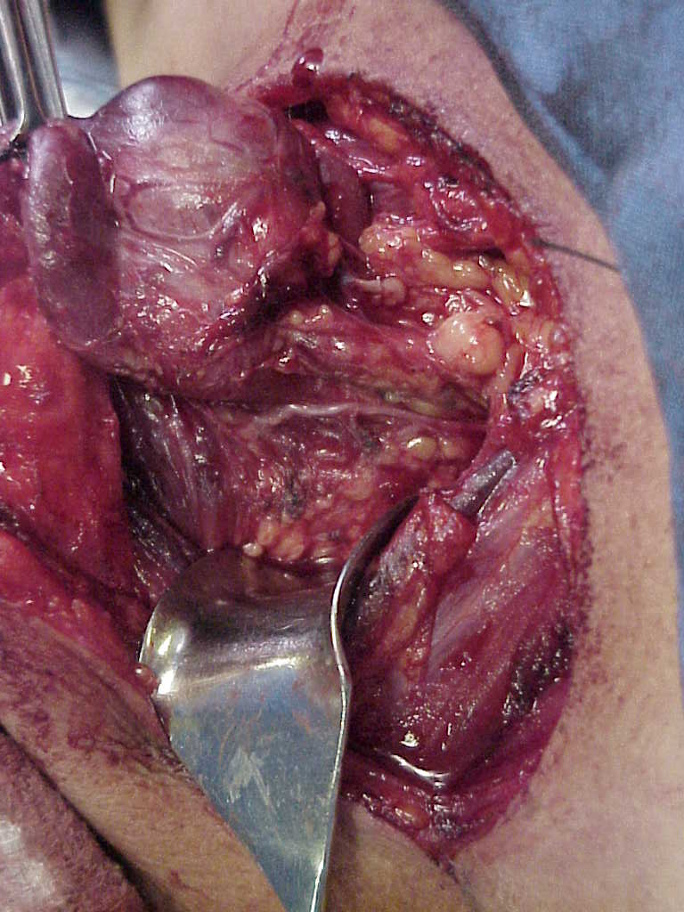
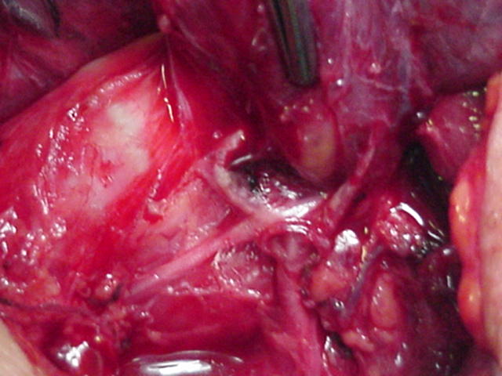

Slide 9
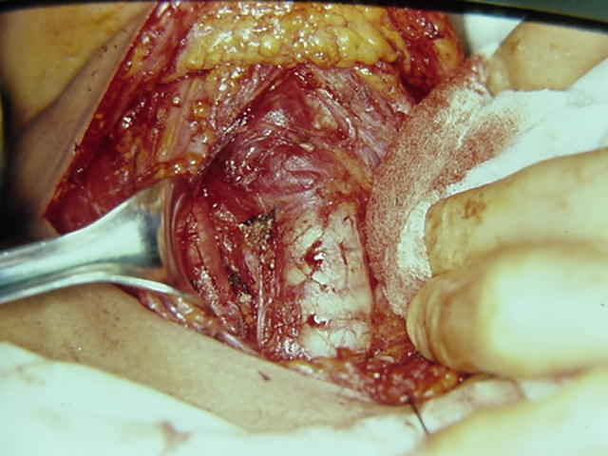
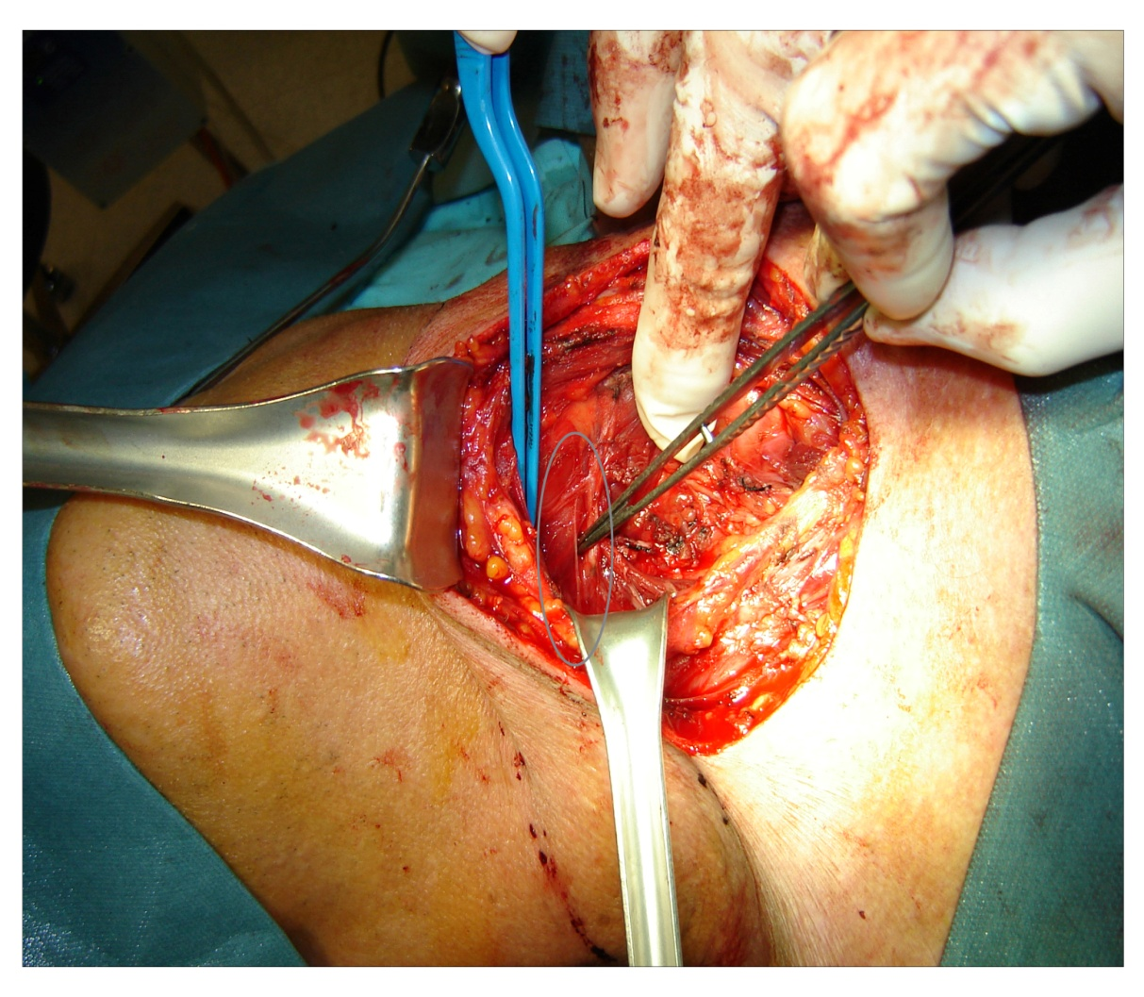

Slide 10
DE LA GLANDULA
DIAGNOSTICO
TAMAÑO
REINTERVENCIONES
ANTECEDENTES

Slide 11
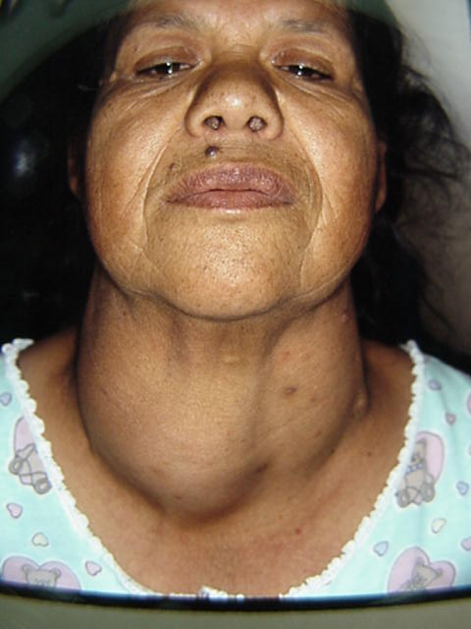
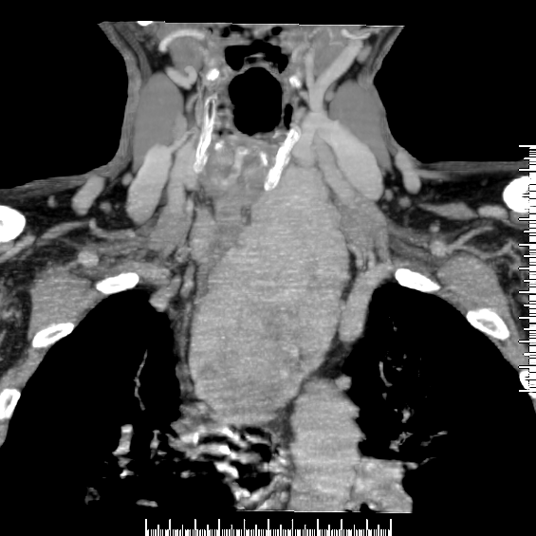

Slide 12
DEL CIRUJANO
EXPERIENCIA

Slide 13
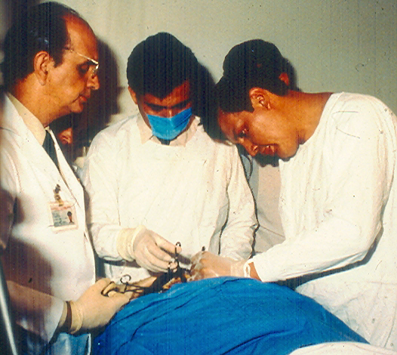

Slide 14
LESIONES
SIN MONITOR 4.9%
CON 2.0%

Slide 15
FUNDAMENTO
La aplicación de un estímulo de baja intensidad sobre un nervio produce una respuesta en el músculo que puede ser registrada.

Slide 16
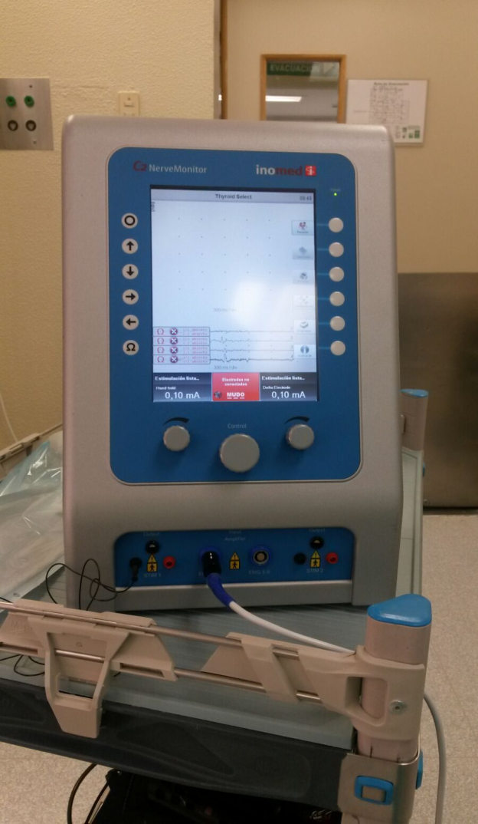
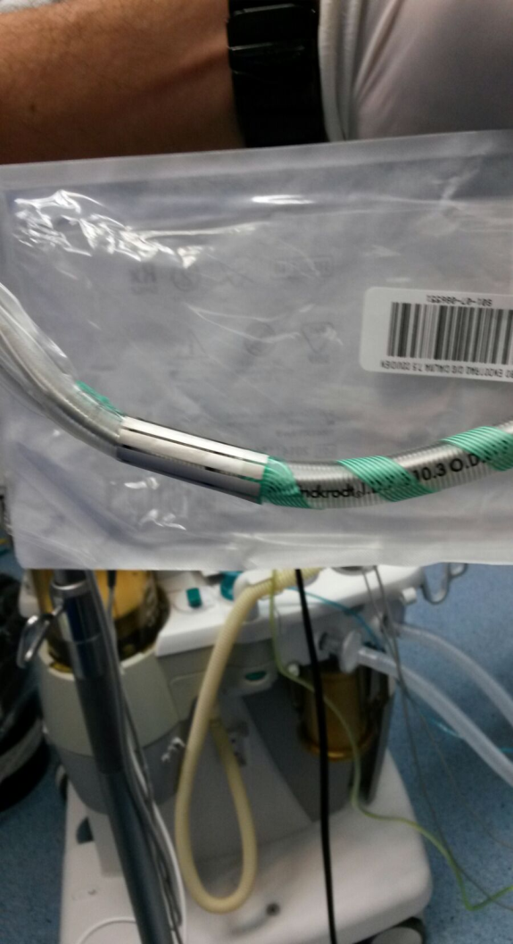
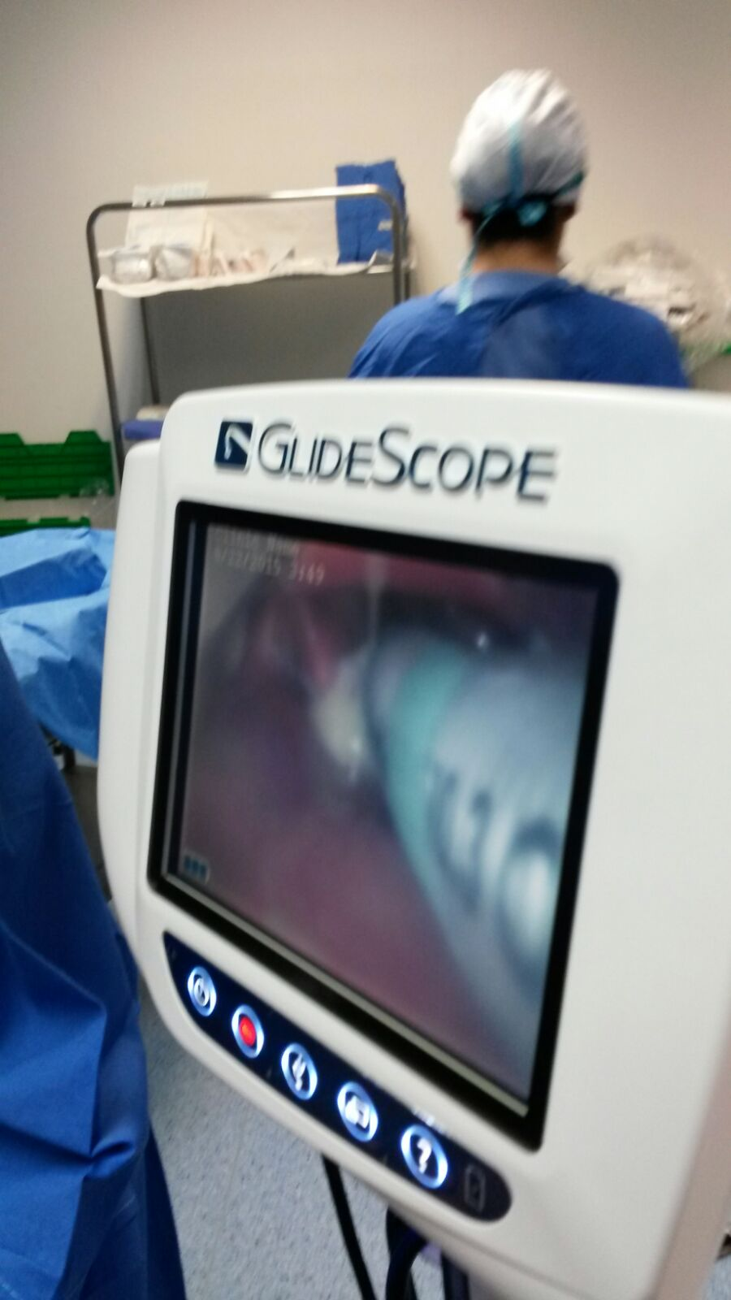

Slide 17
COMO?
EVALUACION PREOPERATORIA
EQUIPO
ANESTESIA
REGISTRO

Slide 18
OBJETIVO
Disminuir el riesgo de lesión en pacientes de alto riesgo.
Educación quirúrgica
Apoyo médico legal

Slide 19
La monitorización no reemplaza la identificación del nervio laríngeo recurrente y laríngeo superior . Es un adyuvante en la técnica quirúrgica .

Slide 21
MONITORIZACIÓN TRANSOPERATORIA DE LA HORMONA PARATIROIDEA (MoTOHP)

Slide 22
MONITORIZACIÓN (MoTOHP).
  PROCEDIMINENTO MENOS INVASIVO
  MAS SEGURO
  MAS EXITOSO

Slide 23
HIPERPARATIROIDISMO PRIMARIO
HIPERCALCEMIA
HIPERSECRECIÓN DE PARATOHORMNA (PTH)

Slide 24
CALCIO SÉRICO ELEVADO
CLÍNICA

Slide 25
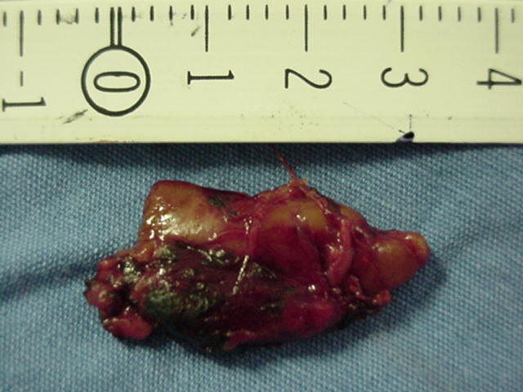
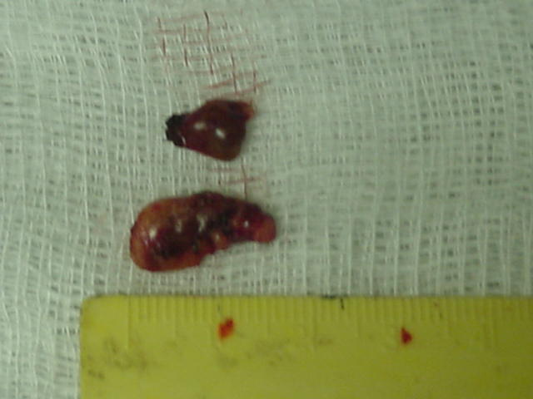
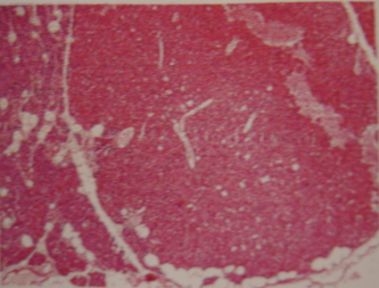
PARATOHORMONA ELEVADA
  ADENOMA: 70-95%
  DOBLE ADENOMA: 4 %
  HIPERPLASIA: 5-15%
  CARCINOMA: < 2%

Slide 26
LOCALIZACIÓN PREOPERATORIA
ULTRASONIDO ALTA RESOLUCIÓN
TOMOGRAFÍA COMPUTADA
SESTA-MIBI
SPECT-CT-MIBI

Slide 27
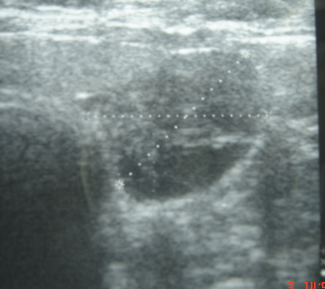
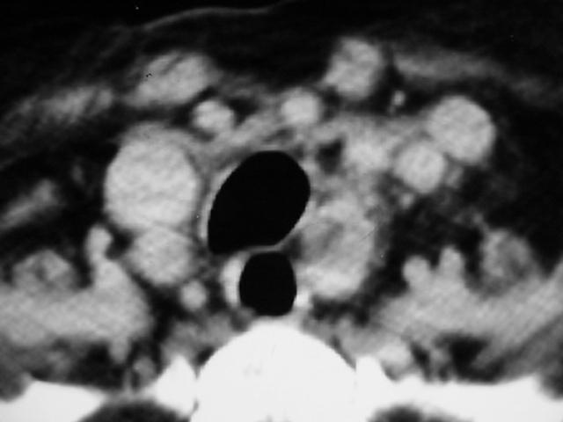
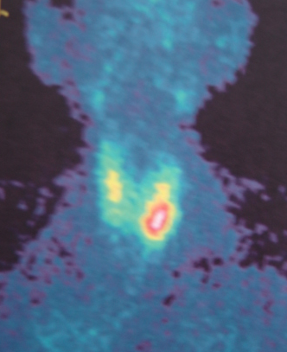
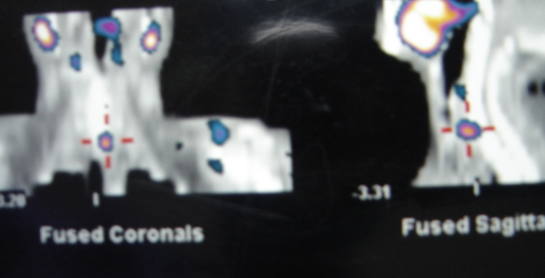

Slide 28
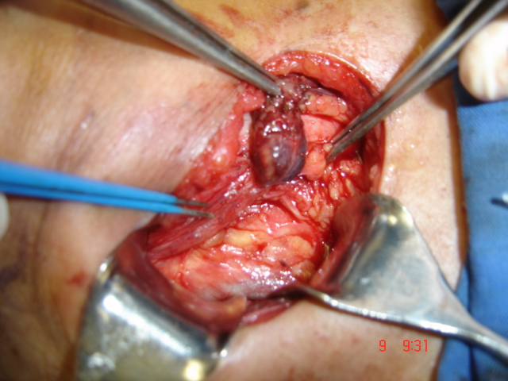
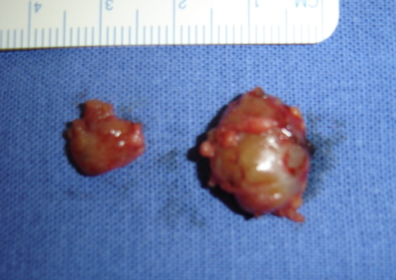
PARATIROIDECTOMÍA DE INVASIÓN MÍNIMA
RESECAR GLÁNDULA HIPERSECRETORA

Slide 29
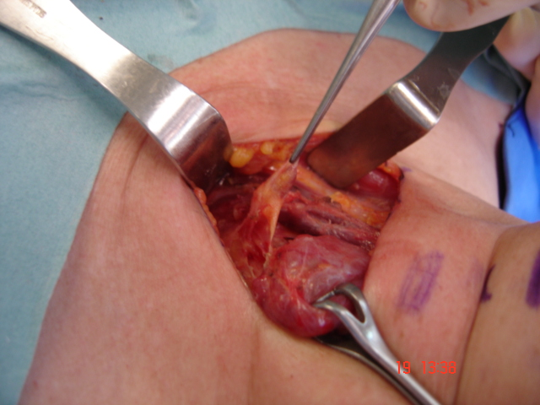
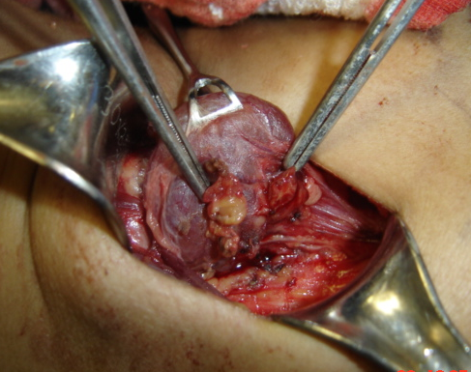
MONITORIZACIÓN (MoTOHP)
  CONFIRMA LA EXCISIÓN DEL TEJIDO
  HIPERSECRETOR
  SI PERSISTE ELEVADA LA HPT, AMPLIAR LA EXPLORACIÓN

Slide 30
MONITORIZACIÓN (MoTOHP)
  CONFIRMA:
  LA EXCISIÓN TOTAL DEL TEJIDO HIPERFUNCIONANTE, SIN LA CONFIRMACION VISUAL DE LAS DEMÁS GLÁNDULAS
  LA PRESENCIA DE TEJIDO HIPERFUNCIONAL
  SEÑALA EL LADO AFECTADO

Slide 31
VALORES DEL MoTOHP:
  DISMINUCIÓN MAYOR AL 50% DEL VALOR INICIAL
  ÉXITO: < 40 pg/ml (RECURRENCIA CASI NULA!!)
  VALOR > 60 pg/ml: PROBABLE RECURENCIA DESPUES DE 6 MESES (Seguimiento)

Slide 32
CONCLUSIÓN:
  AÑADE INFORMACIÓN PARA LA TOMA DE
  DECISIONES EN LOS CASOS EN QUE HAY
  DISCORDANCIA CON LOS ESTUDIOS DE IMAGEN.

Slide 33
GRACIAS

